Slide 1


ElementUI组件库介绍
框架培训
为企业，连接与规划一切资源

Slide 2
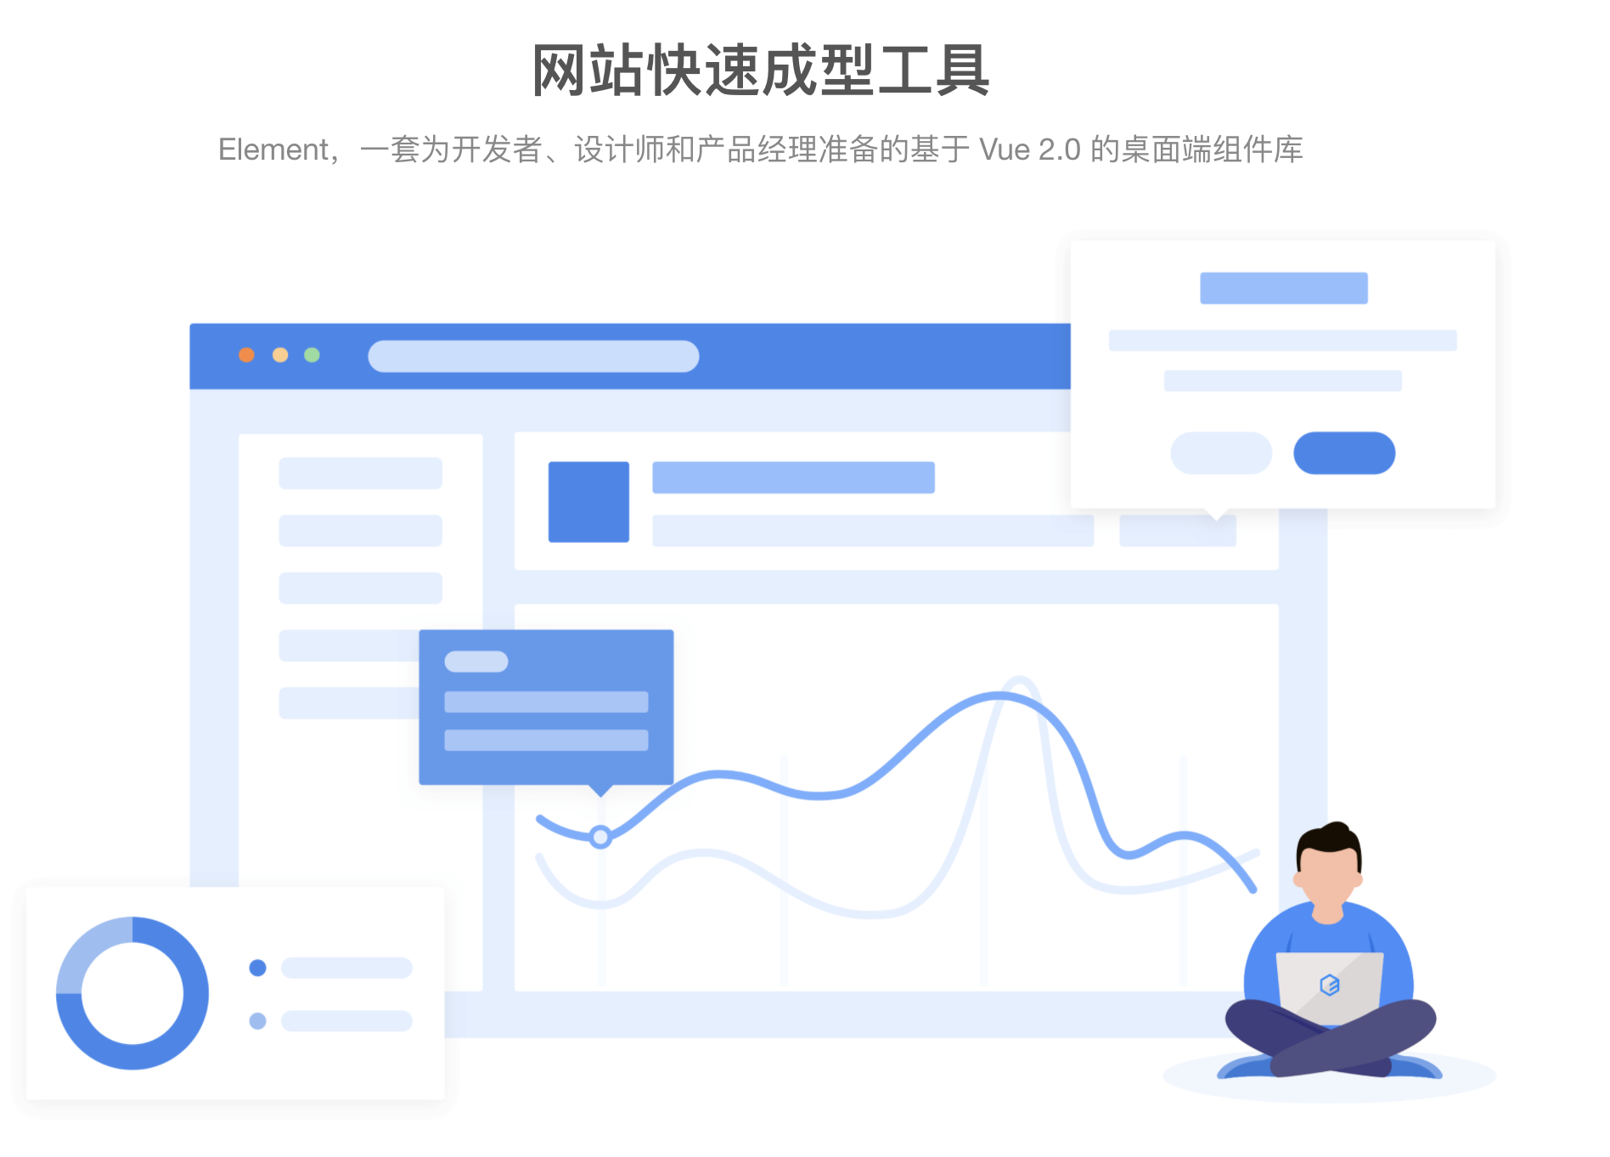
介绍Element
element-ui 官方目前有 55 个组件，分成了 6 大类，分别是基础组件、表单类组件、数据类组件、提示类组件、导航类组件和其它类型组件。这些丰富的基础组件能很好地满足大部分 PC 端 to B 业务开发需求。
为企业，连接与规划一切资源
www.justsharecloud.com

Slide 3
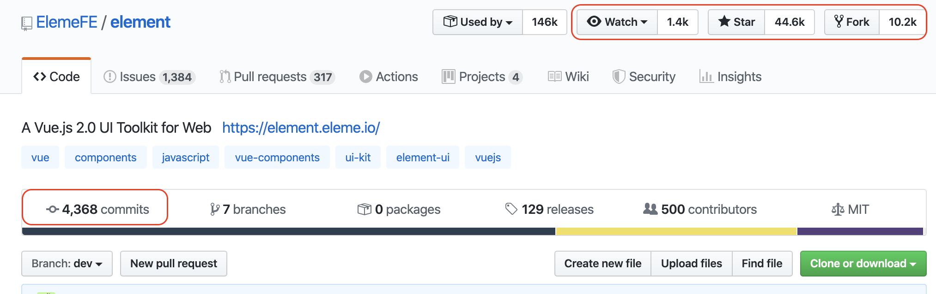
介绍Element
更新日志：https://github.com/ElemeFE/element/blob/dev/CHANGELOG.zh-CN.md
为企业，连接与规划一切资源
www.justsharecloud.com

Slide 4
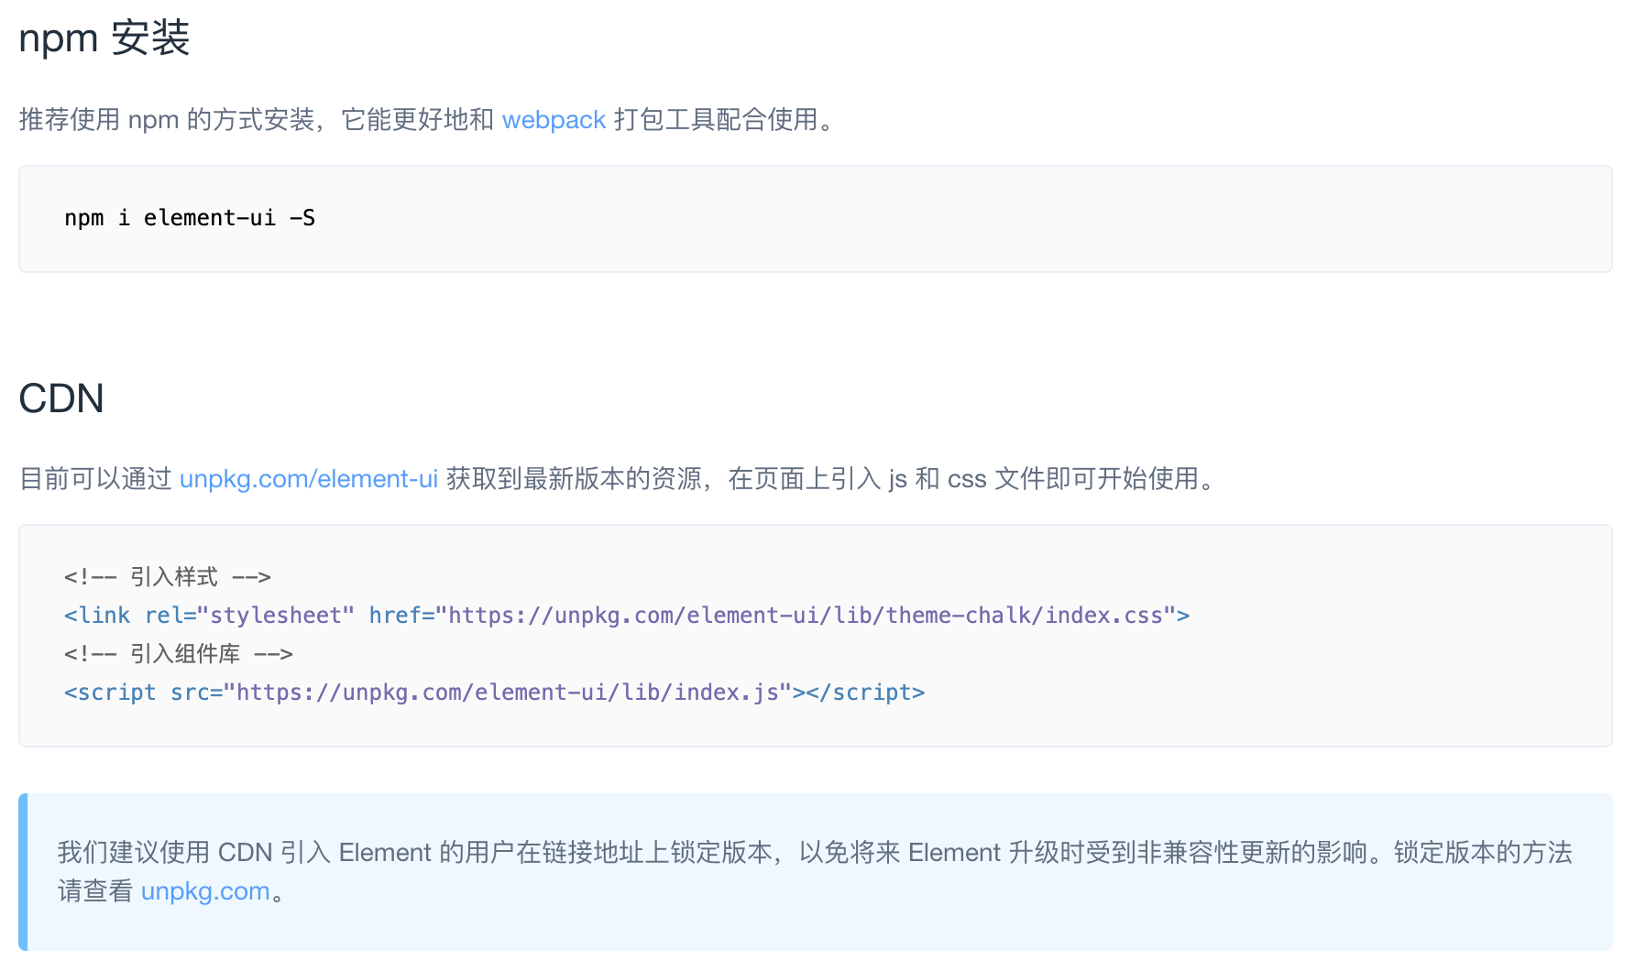
安装
部门之间
为企业，连接与规划一切资源
www.justsharecloud.com
Notes:
1. 第一种方式是通过script标签引入，类似引入jquery
2. 第二种方式是通过CLI（命令行）生成vue的脚手架
3. 第三种方式是通过CDN引入

Slide 5
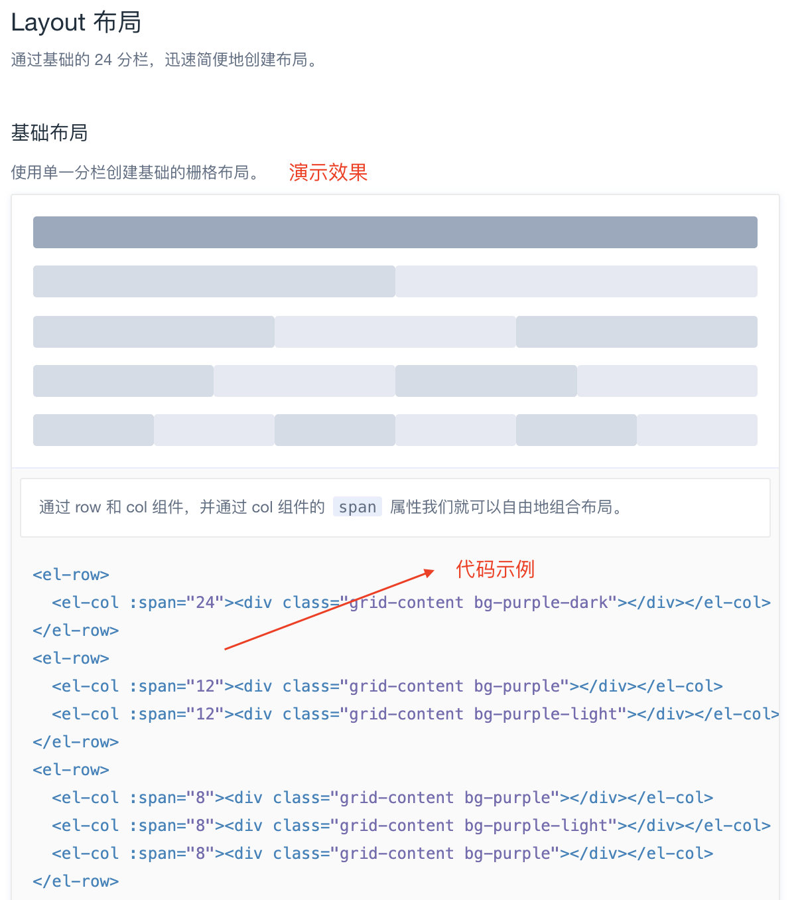
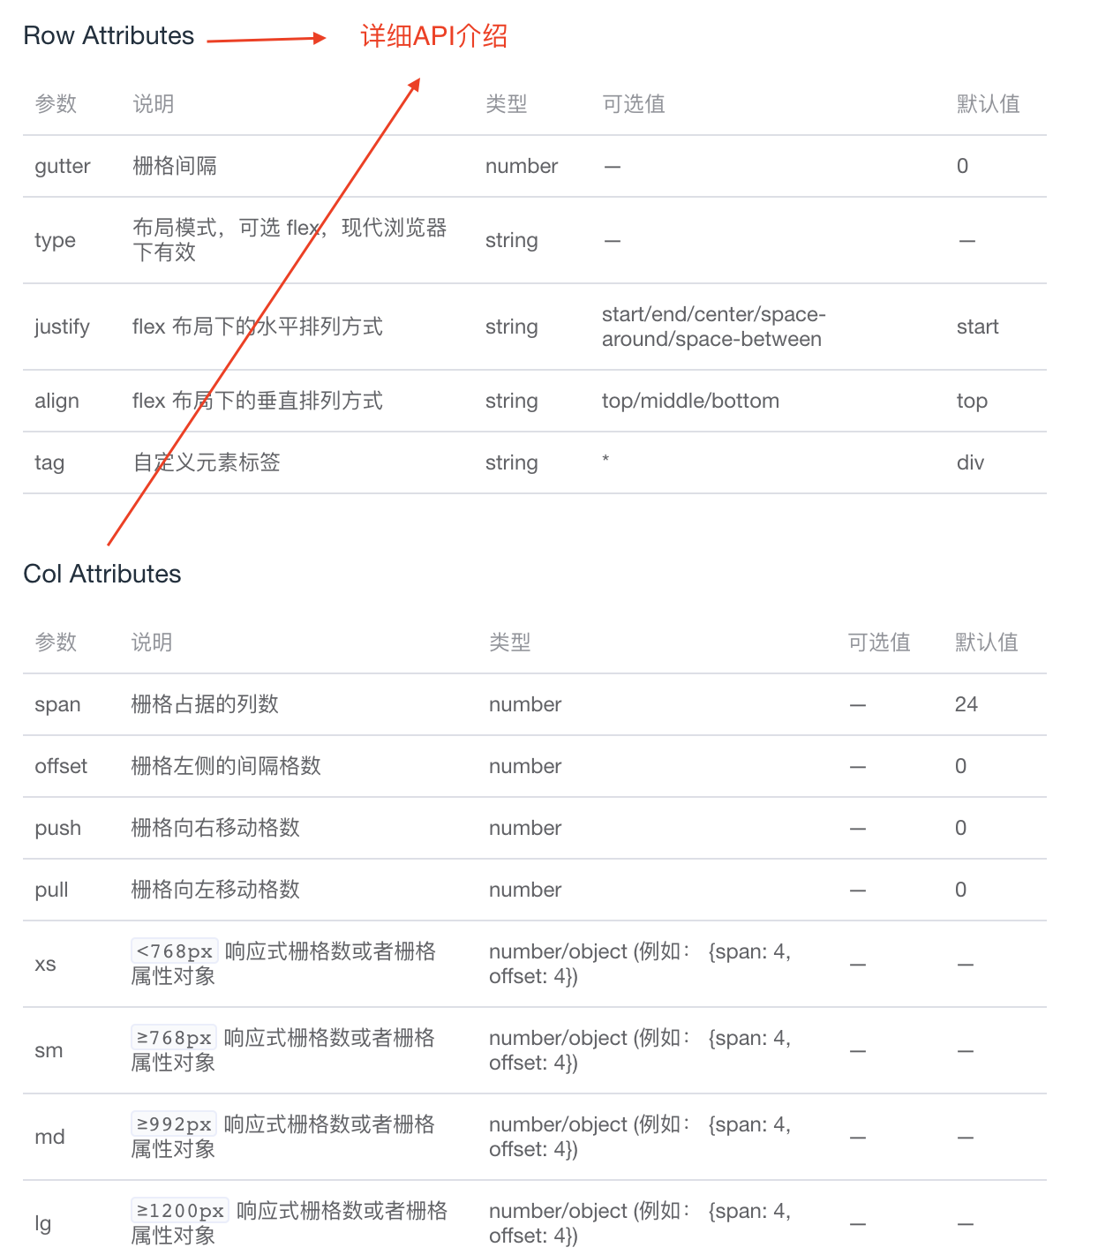
如何使用
为企业，连接与规划一切资源
www.justsharecloud.com

Slide 6
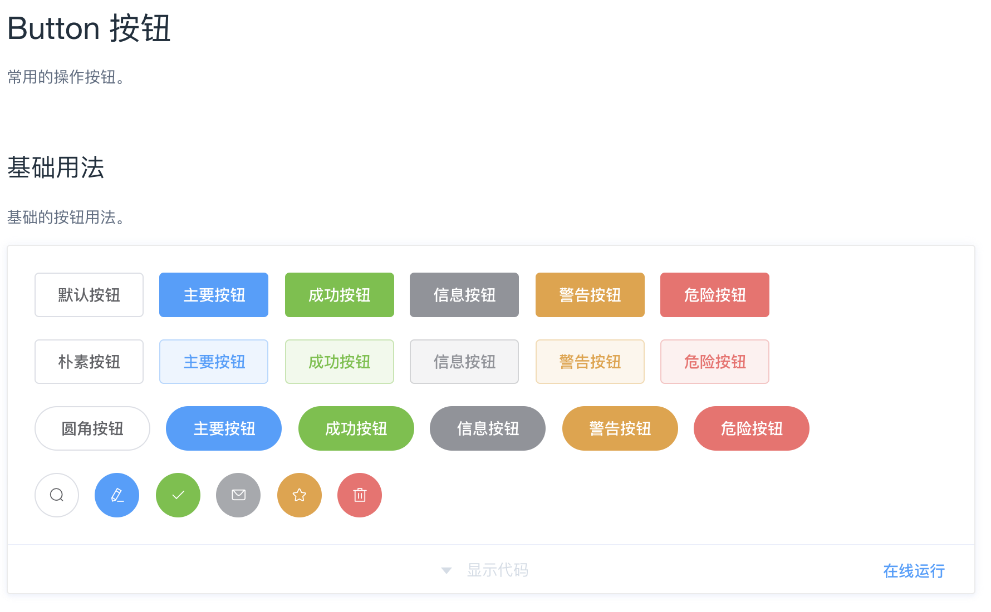
如何使用
为企业，连接与规划一切资源
www.justsharecloud.com

Slide 7
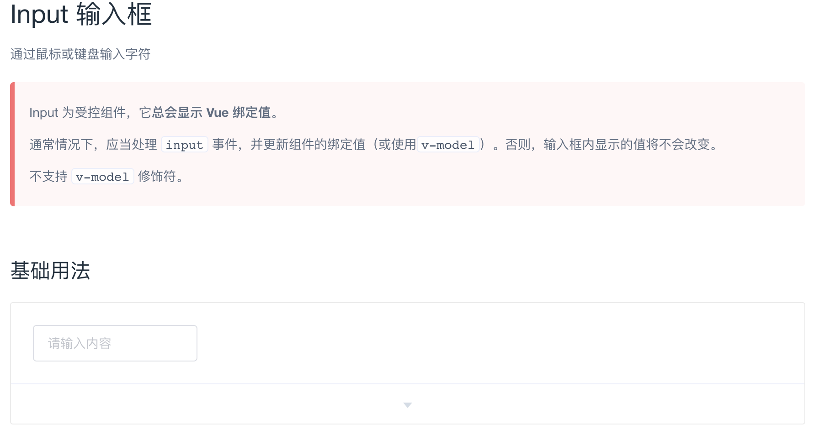
如何使用
为企业，连接与规划一切资源
www.justsharecloud.com

Slide 8
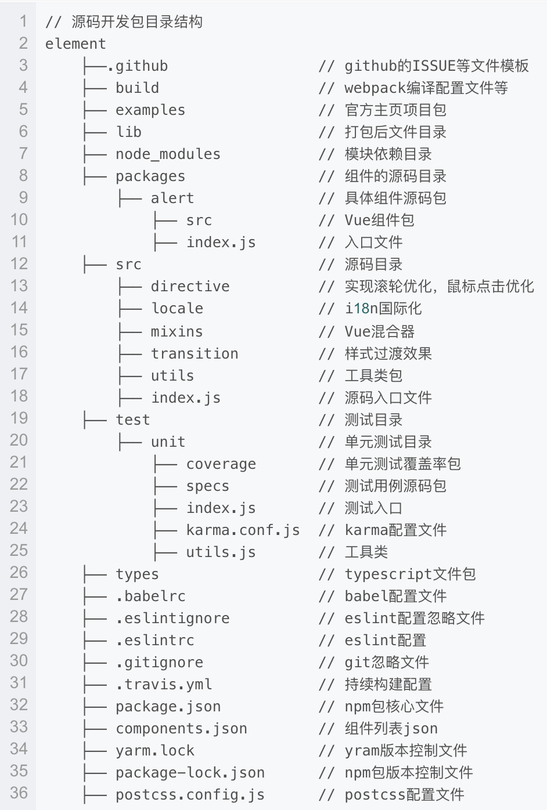
源码分析 一
一个项目中好的目录结构绝对是必不可少,下面我们先来看看element的源码版和发布版的目录结构,以此入门。
packages 组件源码存放的位置
examples 官方主页项目包
lib打包后的文件目录
为企业，连接与规划一切资源
www.justsharecloud.com

Slide 9
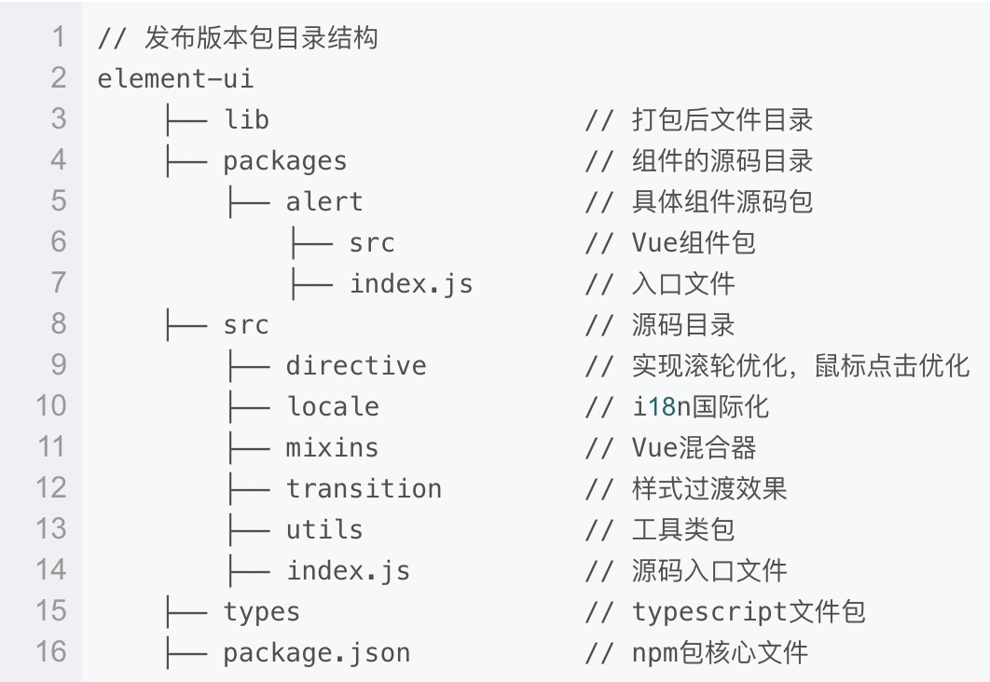
源码分析 二
看了源码开发包后,我们再来看看打包后的项目,也就是咱们项目的node_modules中的element-ui目录结构，这样做的好处是大致可以看出源码包的构建工具到底做了什么。
为企业，连接与规划一切资源
www.justsharecloud.com

Slide 10
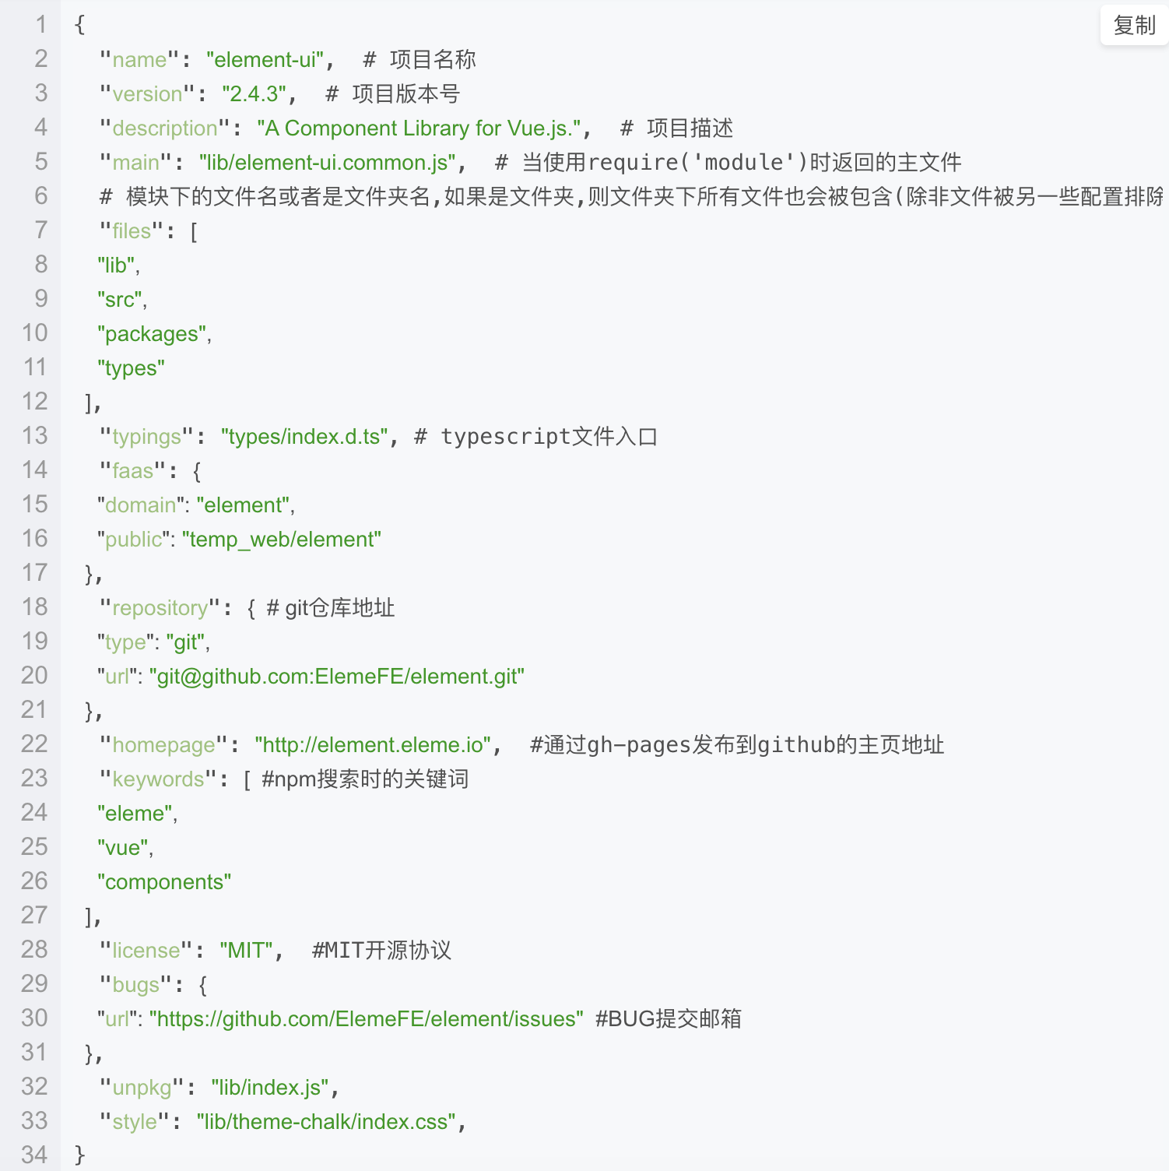
源码分析 三
package.json描述了项目名称、版本号、所依赖的npm包以及项目不同生命周期时构建工作的配置等
依赖关系可以让我们对大局上有些把握,至少让我们心里有点数,知道大概用了哪些技术，依赖关系还有一个重要的是版本信息。
为企业，连接与规划一切资源
www.justsharecloud.com

Slide 11
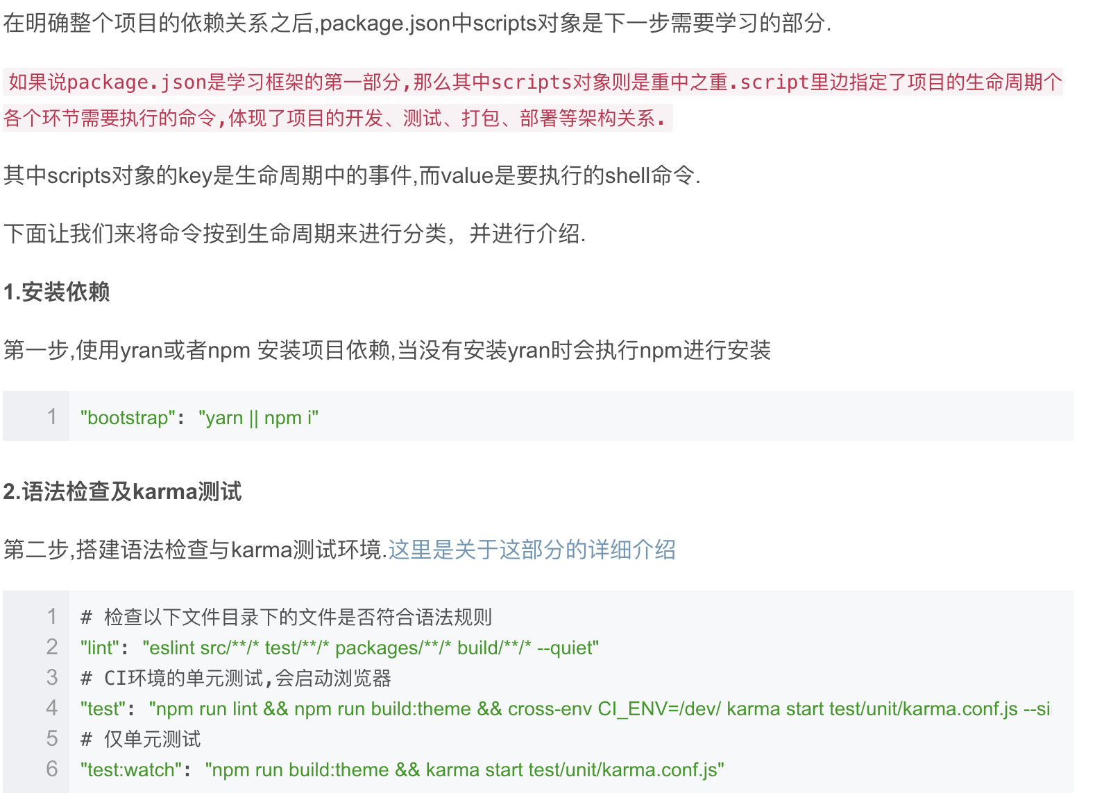
源码分析 四
为企业，连接与规划一切资源
www.justsharecloud.com

Slide 12
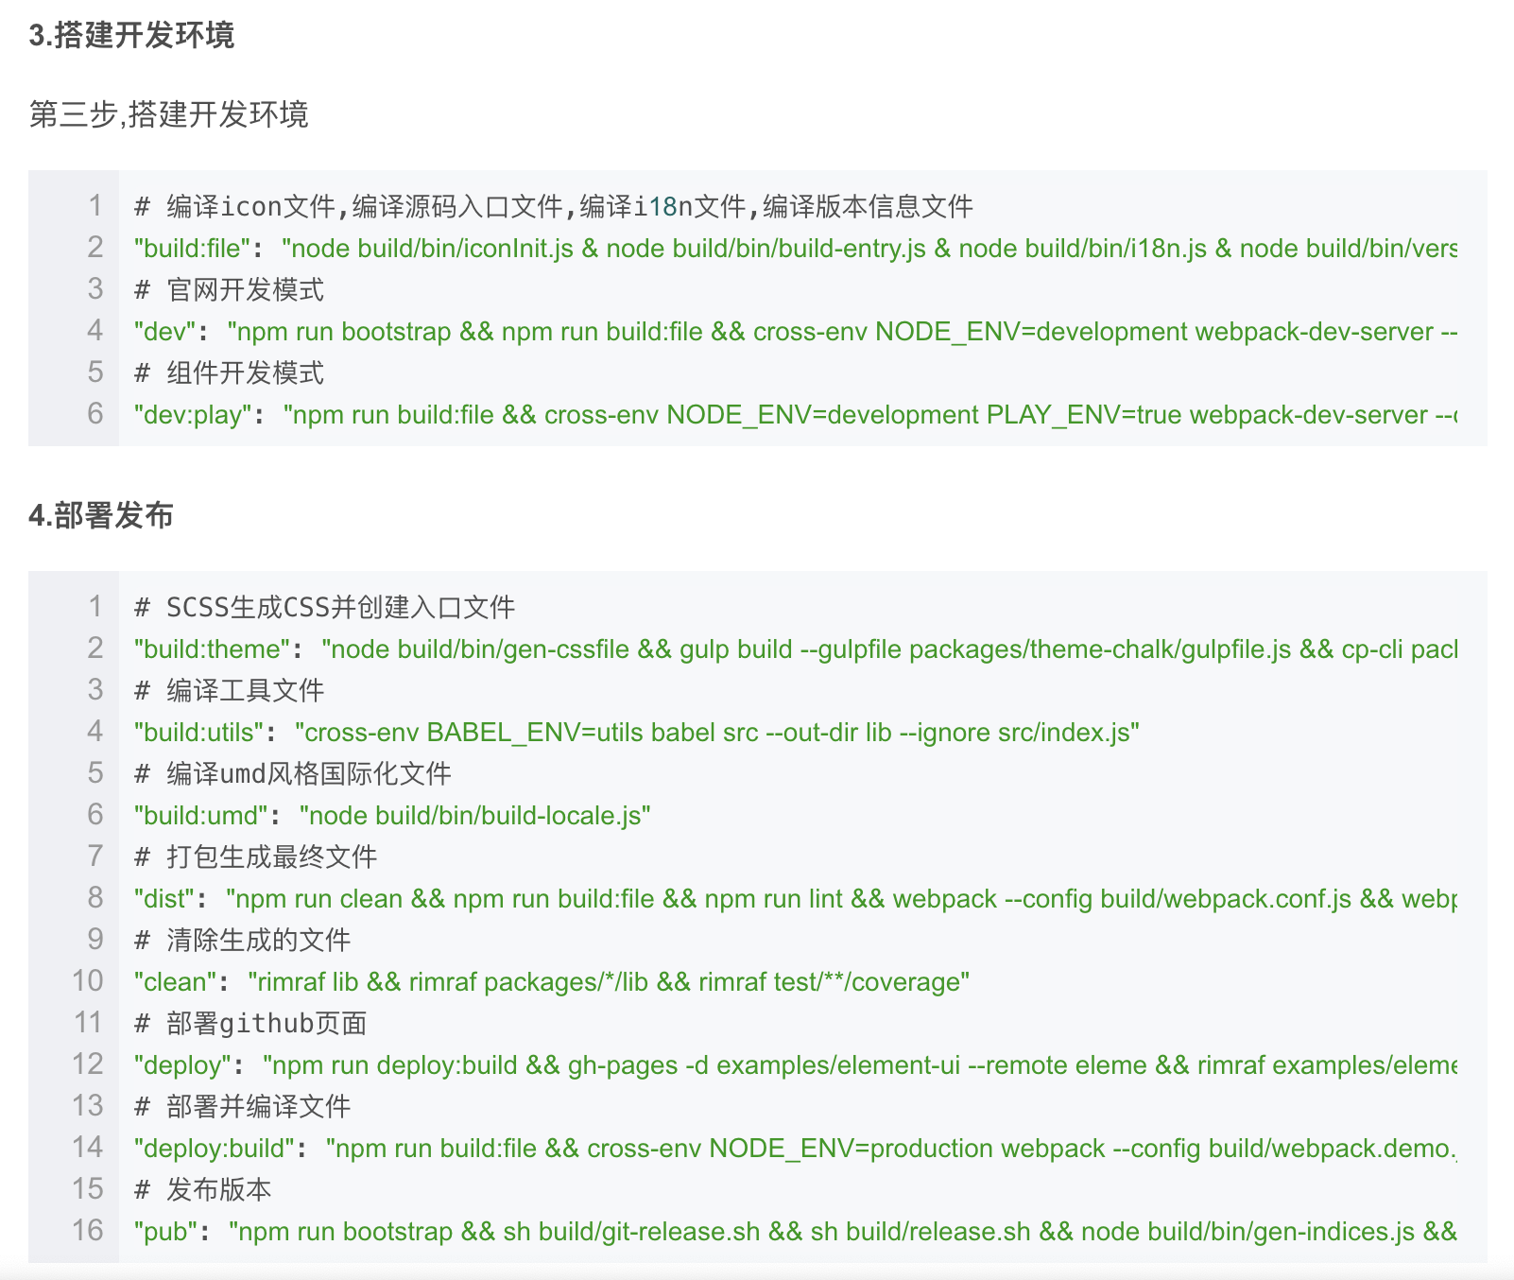
源码分析 五
为企业，连接与规划一切资源
www.justsharecloud.com

Slide 13
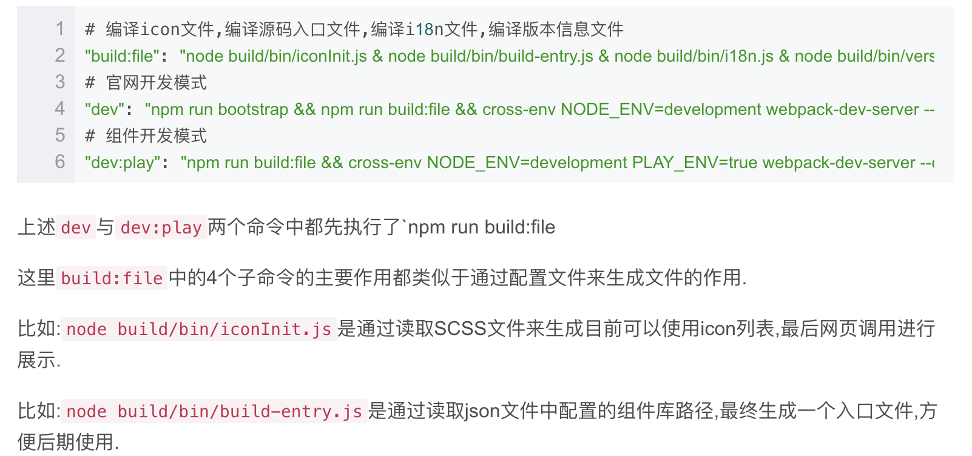
源码分析 六
为企业，连接与规划一切资源
www.justsharecloud.com

Slide 14
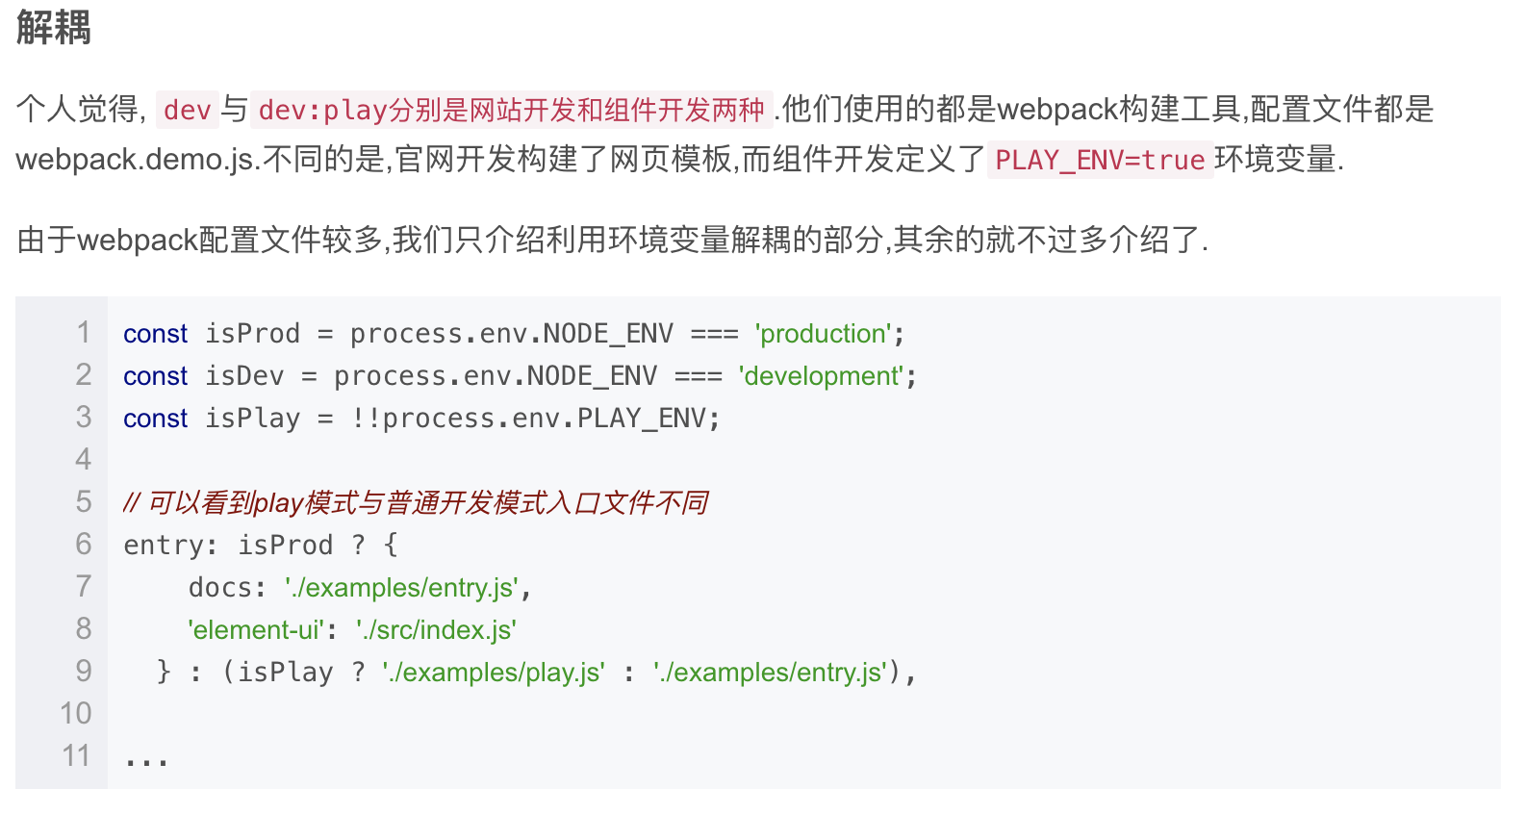
源码分析 七
为企业，连接与规划一切资源
www.justsharecloud.com

Slide 15
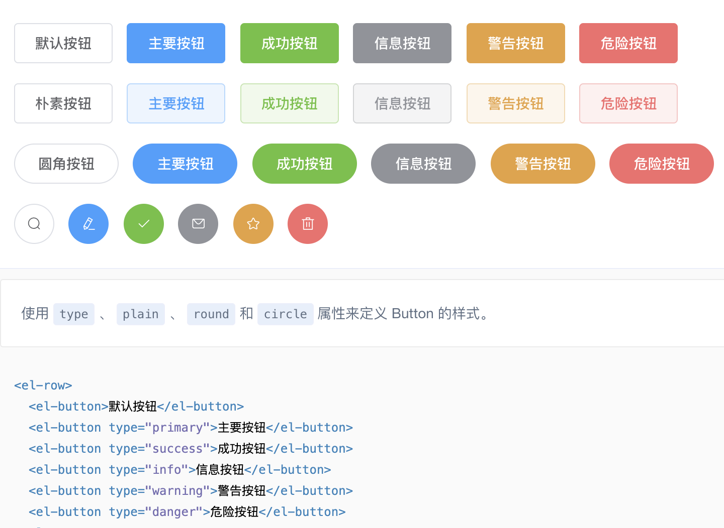
源码分析 八
element-ui 的文档和 demo 是融为一体的，我们打开它的文档，可以看到文档不仅介绍了每个组件的使用方式，还展示了组件的各种示例，并且还可以清楚地看到每个示例的源码，对用户而言非常友好,那么 element-ui 内部是如何去编写这些 demo 和文档的呢？实际上，每个组件的文档和 demo 都是通过一个单独的 .md 文件生成的
为企业，连接与规划一切资源
www.justsharecloud.com

Slide 16
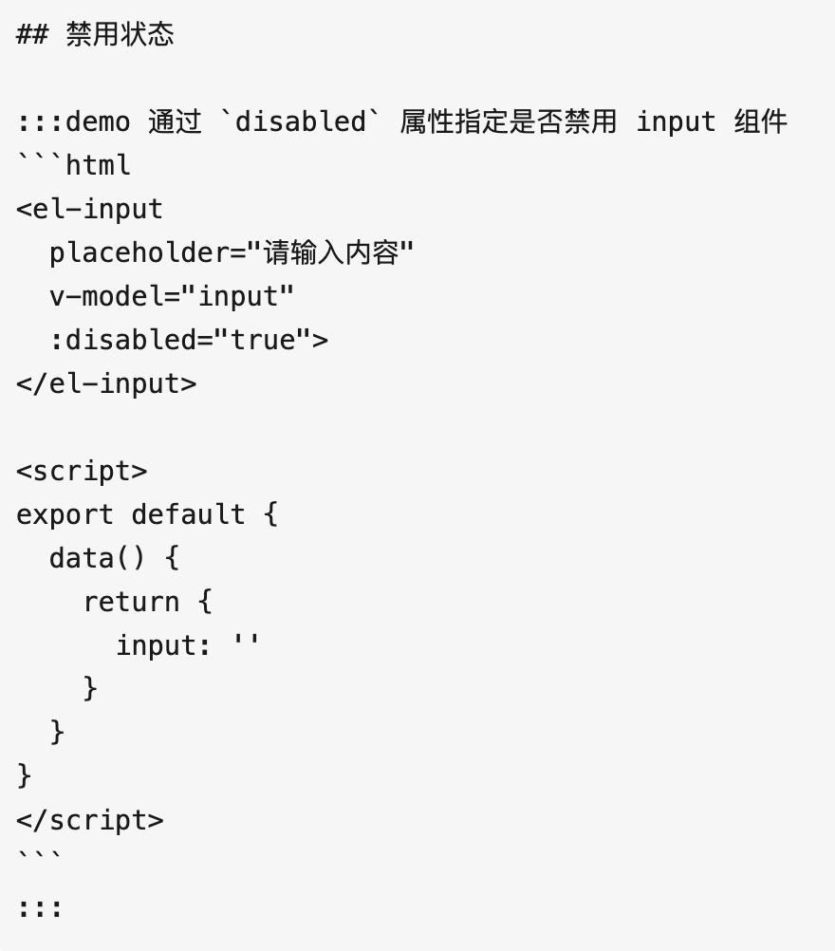
源码分析 九
Element 文档中的 Markdown 解析
Element 的文档与普通的 web 项目开发没什么区别，只不过把 Markdown 当成 Vue 组件来使用。
原生的 Markdown 不具备上述功能。因此，势必要对 Markdown 进行特殊的订制，拓展其能力。订制过的 Markdown 像左面这样。
Element 文档与普通的 Markdown 略有差异，约定了文档的格式。::: demo 中写演示的例子，::: demo 中 ```(fence)中编写代码。::: 属于Markdown 中的拓展语法，通过它来自定义容器。
为企业，连接与规划一切资源
www.justsharecloud.com

Slide 17
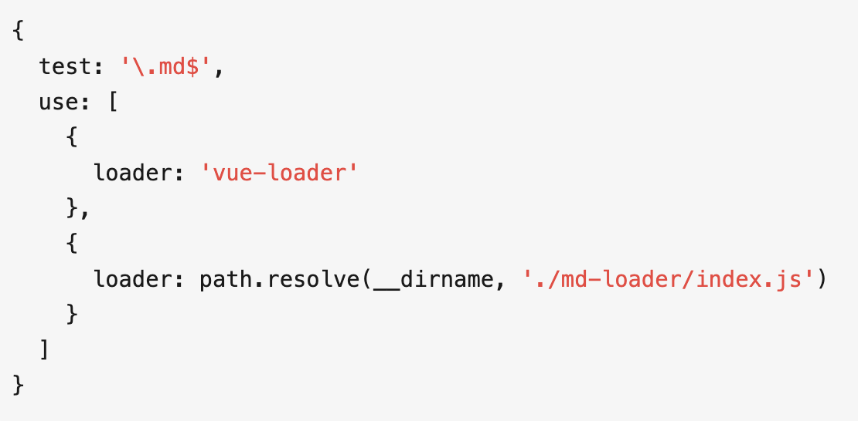
源码分析 十
从 Webpack 配置入手，Webpack 通过 loader 来处理特定类型的文件。要想理解其原理，可以先从项目的 Webpack 配置（webpack.demo.js）入手。
从配置文件中可以看出，Markdown 先经由 md-loader 处理，然后再交由 vue-loader 处理。经过这两个 loader 的处理，Markdown 就与 Vue 组件一样了。
为企业，连接与规划一切资源
www.justsharecloud.com

Slide 18
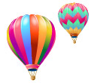

THE END，THANKS！
全国服务热线：
400 602 3399
Copyright © 智互联公司 2017 年版权所有

